Slide 1

Научно-практическая конференция
«Областная инновационная площадка: проекты, результаты, перспективы»
Семейные ценности: Семья. Корни. Крылья
Мехедова Е.А.
Фамилия
Имя Отчество
Старший воспитатель МБДОУ № 7
Должность
11.03.2026

Slide 2

Научно-практическая конференция «Областная инновационная площадка: проекты, результаты, перспективы»
«Есть две вещи, которые родители
должны дать своим детям:
корни и крылья»
Иоганн Вольфганг Гёте

Slide 3
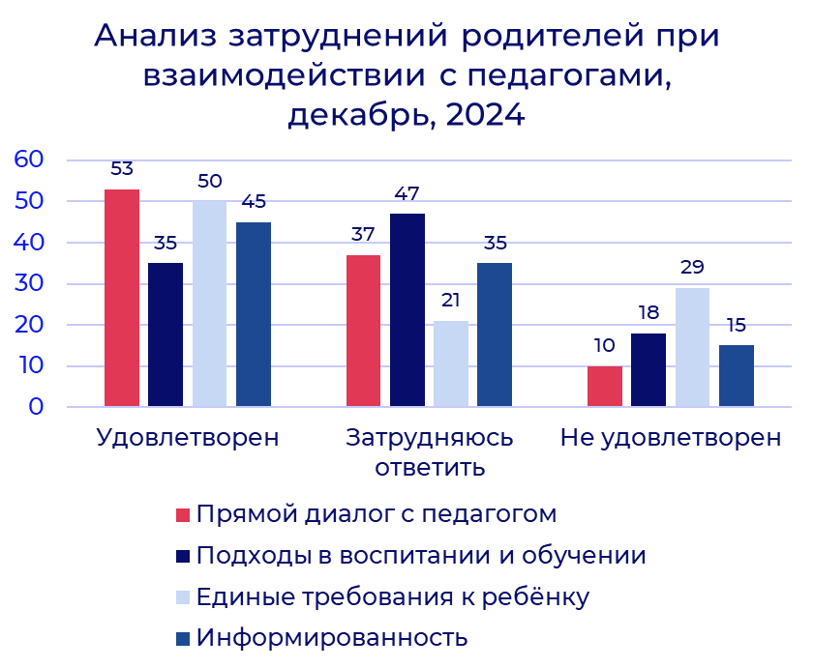
Научно-практическая конференция
«Областная инновационная площадка: проекты, результаты, перспективы»
Текст, текст, текст, текст.

Slide 4
Научно-практическая конференция
«Областная инновационная площадка: проекты, результаты, перспективы»
Проект «Осознанный родитель: инновационные формы работы с семьей»
Изучение потребностей и образовательных запросов родителей в области психологического сопровождения и развития ребенка дошкольного возраста
Создание интернет-платформы для родителей и педагогов ДОУ «Осознанный родитель»;
Разработка информационных материалов (в том числе он-лайн продуктов) по заявленной тематике;
Психологическая поддержка и оказание психологической помощи родителям.
Осуществление диспетчерской функции в системе психолого-педагогического сопровождения.
Обеспечение квалифицированной помощи и поддержки родителей, имеющих детей с ОВЗ.
Разработка и проведение интерактивных встреч, обучающихся семинаров-практикумов в рамках родительского клуба «Осознанный родитель»;

Slide 5
Научно-практическая конференция
«Областная инновационная площадка: проекты, результаты, перспективы»
Система управления инновационным процессом
Основная педагогическая идея
Универсальная модель образовательных отношений
Проектное образовательное пространство

Slide 6
Научно-практическая конференция
«Областная инновационная площадка: проекты, результаты, перспективы»
Интеграция проекта «Осознанный Родитель»
с другими инновационными проектами
Осознанный родитель
STEM-образования
Военно-патриотическая игра «Защитник»
Юнармейский Марш
Ростов-ЭКОгород
Театр, где играют дети
Юный Мастер
Картинная Галерея в детском саду

Slide 7
Научно-практическая конференция
«Областная инновационная площадка: проекты, результаты, перспективы»
Проект «Картинная Галерея в детском саду»
Подборка диагностических методик по художественно-творческому развитию детей дошкольного возраста в детском саду.
Разработка методических рекомендаций по ознакомлению дошкольников с жанрами живописи
Создание презентаций для работы с дошкольниками по проекту
Проведение мастер-классов по знакомству с жанрами живописи при участии ботанического художника, акварелиста, члена IWS Global Membership International Watercolour Society, преподавателя истории искусств и искусствоведения Козловской И. С.

Slide 8
Научно-практическая конференция
«Областная инновационная площадка: проекты, результаты, перспективы»
Текст, текст, текст, текст.

Slide 9
Научно-практическая конференция
«Областная инновационная площадка: проекты, результаты, перспективы»

Slide 10
Результат работы творческой группы педагогов и родителей по проекту «Картинная галерея в детском саду»
Научно-практическая конференция
«Областная инновационная площадка: проекты, результаты, перспективы»
1 этап
2 этап
3 этап
Подборка диагностических методик по художественно-творческому развитию детей дошкольного возраста в детском саду
Создание базы данных методических рекомендаций по ознакомлению дошкольников с жанрами живописи
Создание банка презентаций для работы с дошкольниками по проекту

Slide 11
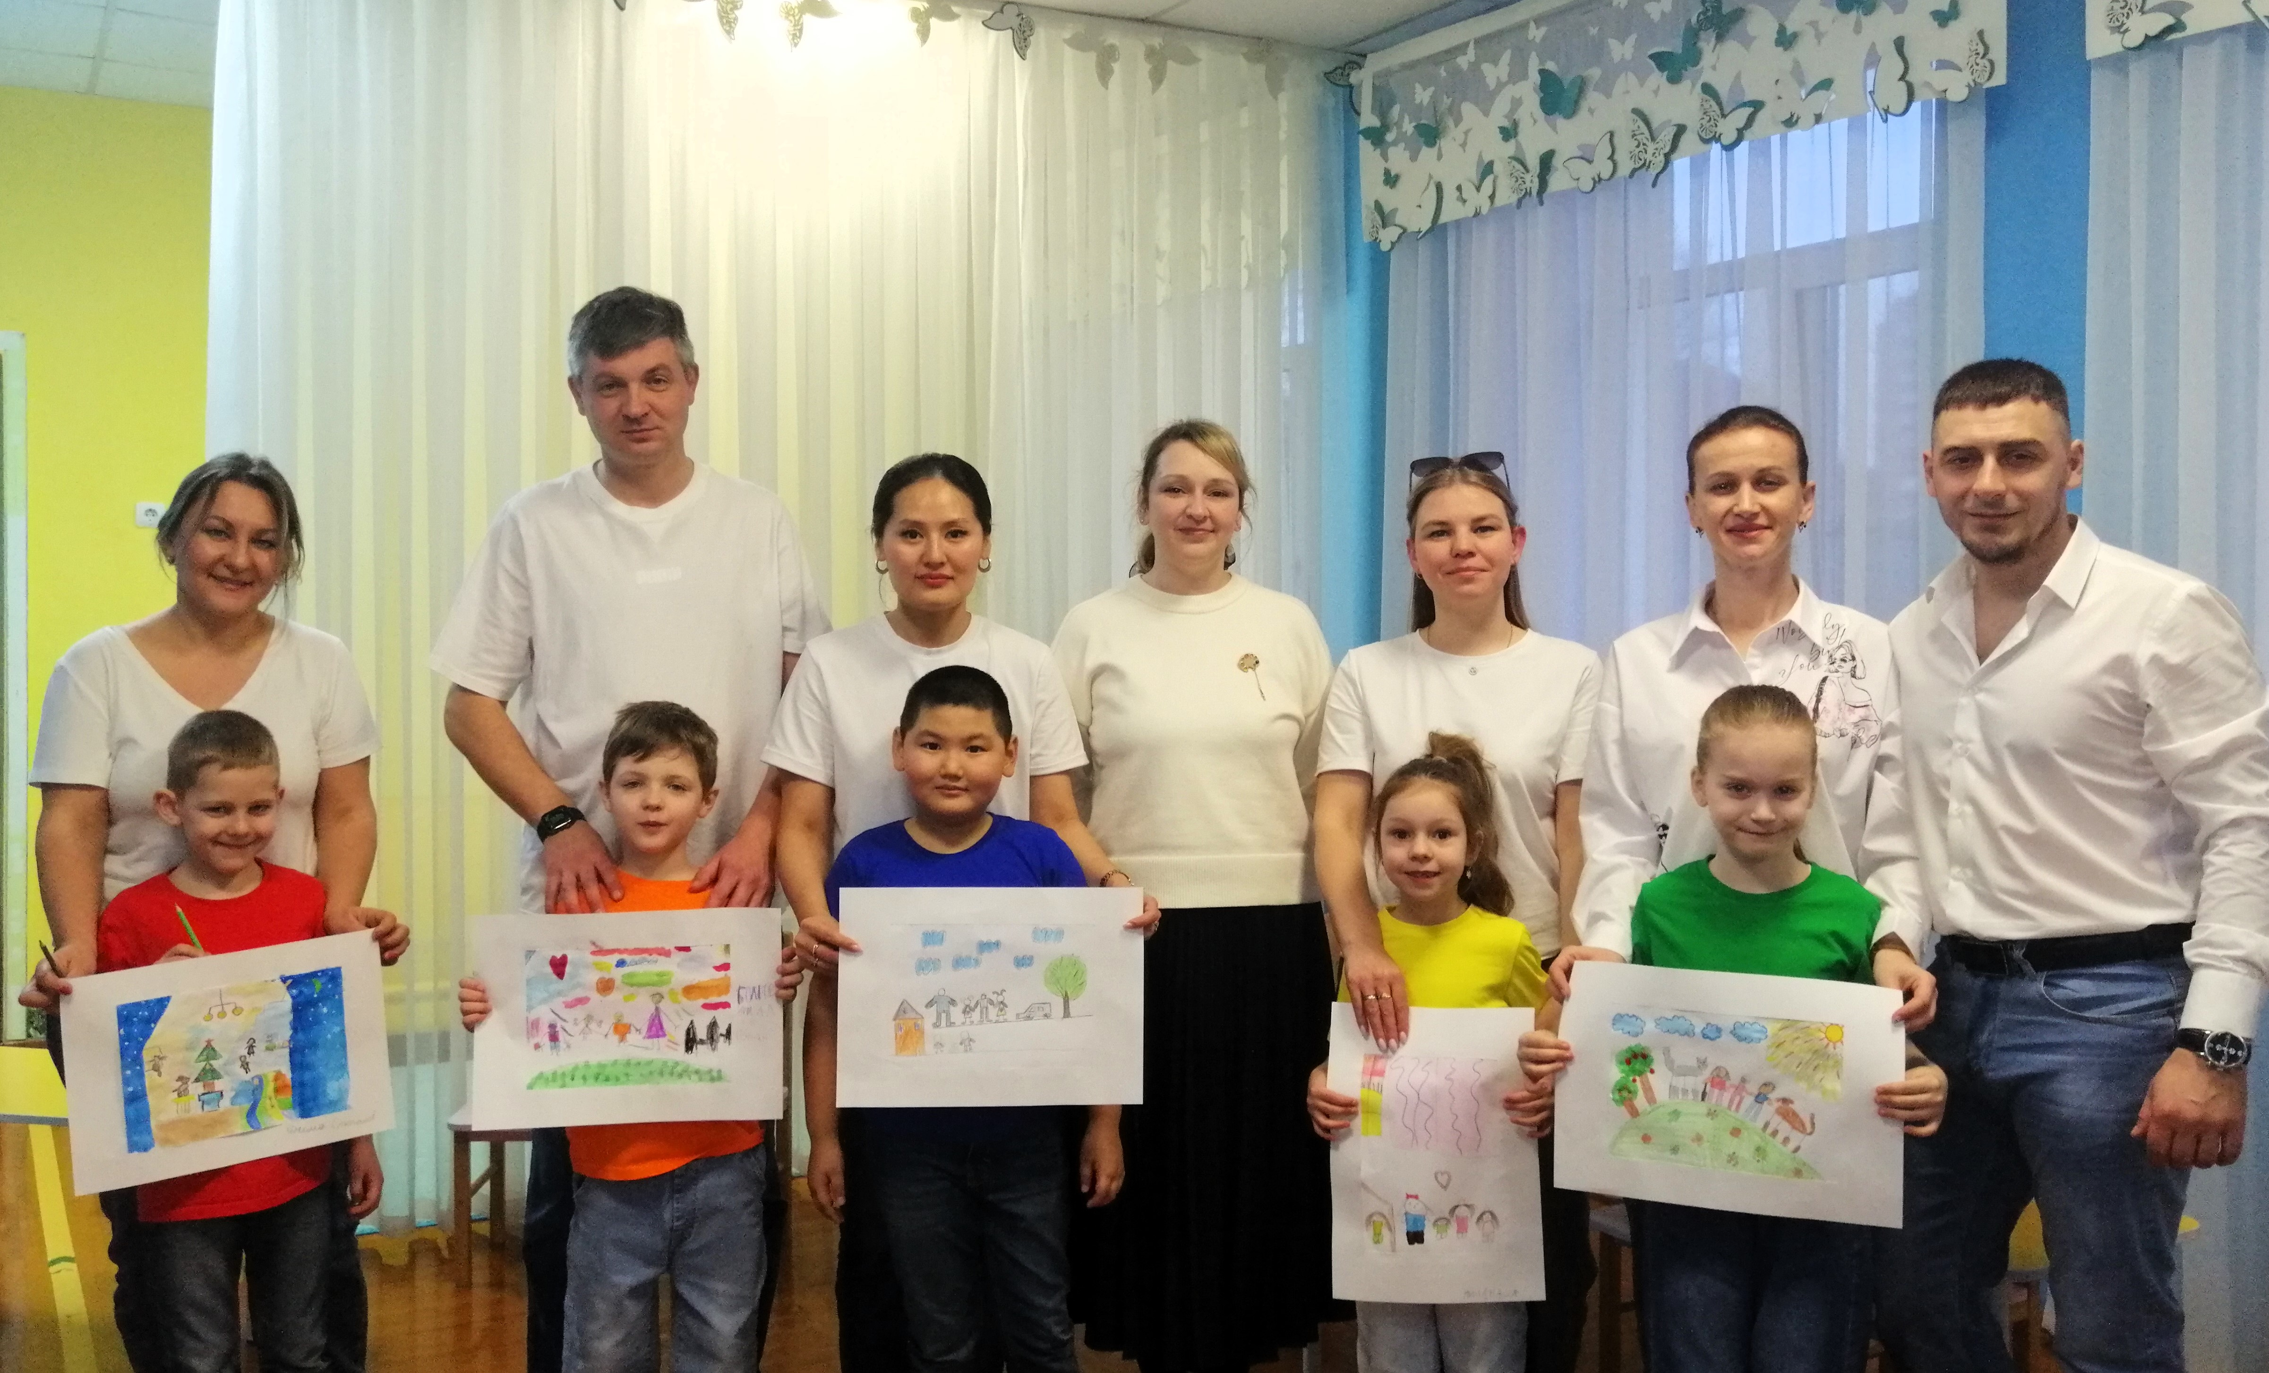
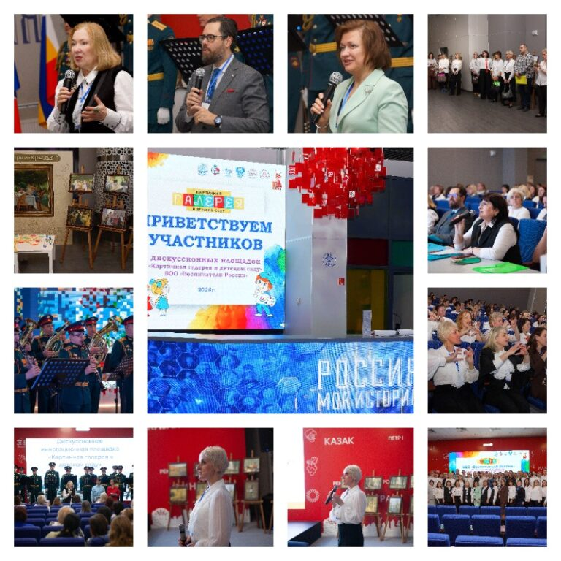
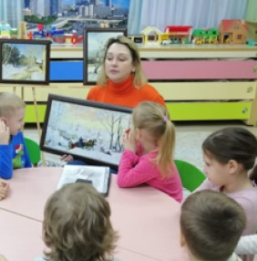
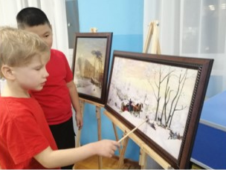
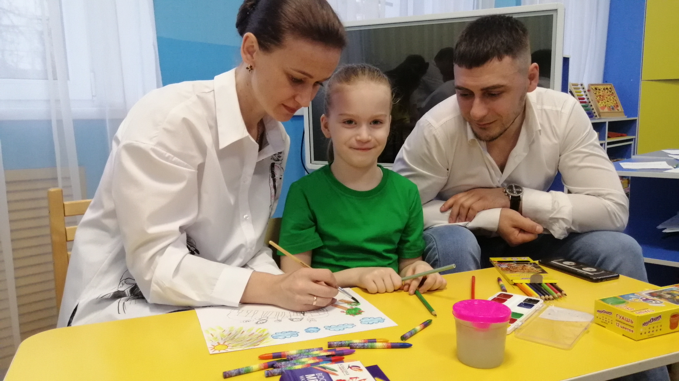
Научно-практическая конференция
«Областная инновационная площадка: проекты, результаты, перспективы»
Работа дискуссионных площадок «Картинная галерея в детском саду»
ВОО «Воспитатели России»

Slide 12



Перспективы развития проекта «Осознанный родитель: инновационные формы работы с семьей»
Научно-практическая конференция
«Областная инновационная площадка: проекты, результаты, перспективы»
Динамичность
Распространение опыта
Создание продукта проекта

Slide 13
Научно-практическая конференция
«Областная инновационная площадка: проекты, результаты, перспективы»
Приглашаем к сотрудничеству:
Название учреждения: муниципальное бюджетное дошкольное образовательное учреждение города Ростова-на-Дону «Детский сад № 7»
Адрес: Ростовская область, г. Ростов-на-Дону, ул. Города Волос, 3
Телефон: 8 (863)231-81-28
Сайт учреждения: https://mbdou7rostov.ru/
Мехедова Елена Александровна
Фамилия
Имя Отчество
Старший воспитатель
Должность
11.03.2026

Slide 14
Научно-практическая конференция
«Областная инновационная площадка: проекты, результаты, перспективы»
Спасибо за внимание
Семейные ценности: Семья. Корни. Крылья
Мехедова Елена Александровна
Фамилия
Имя Отчество
Старший воспитатель
Должность
11.03.2026

